Slide 1
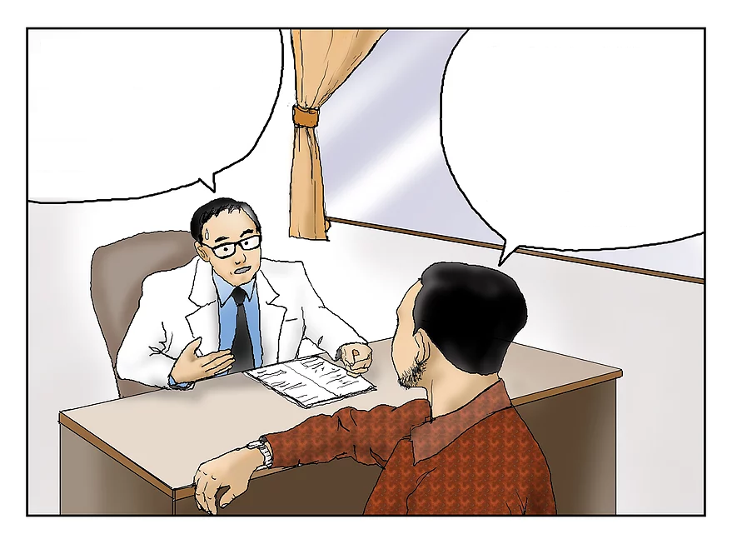

...
치료가 필료한 정도로
심각한
‘코딩중독증’
입니다.
if (심각한_상태==true){
System.out.print
(
”흥! 웃기는소리”);
}
코딩 중독이 되봅시다.^^

Slide 2
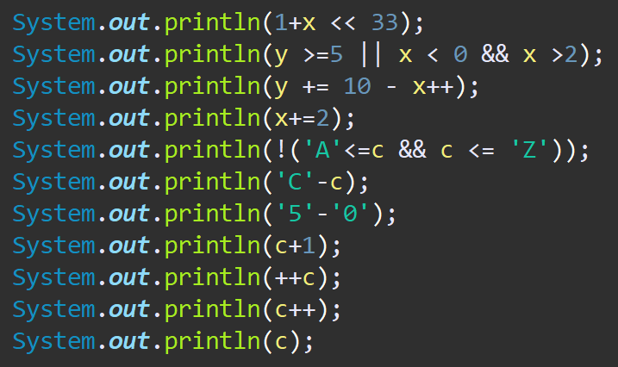
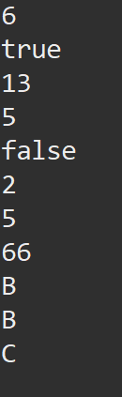
3-1

Slide 3
3-2
numOfApples에 sizeOfBucket으로 나누면 됩니다.
numOfBucket은
(numOfApples>0)? numOfApples / sizeOfBucket +1 : “사과가 없습니다.”
//0개가 아닌 이상 최소 1개 가있어야합니다.

Slide 4
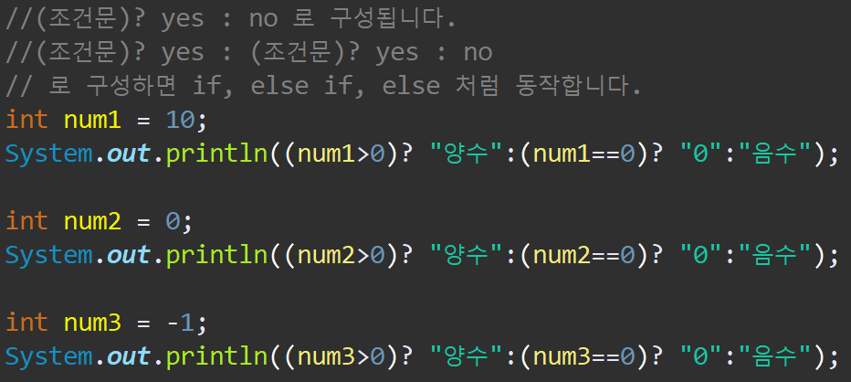
3-3

Slide 5
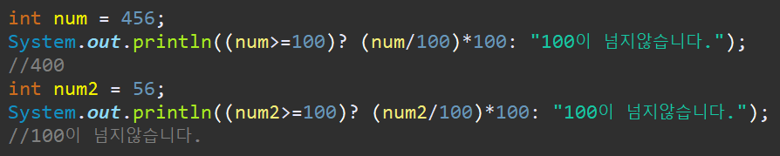
3-4

Slide 6
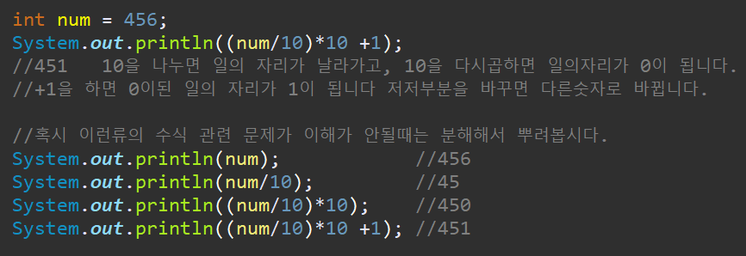
3-5

Slide 7
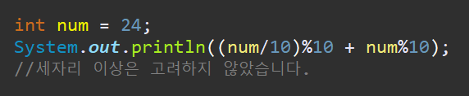
3-6

Slide 8
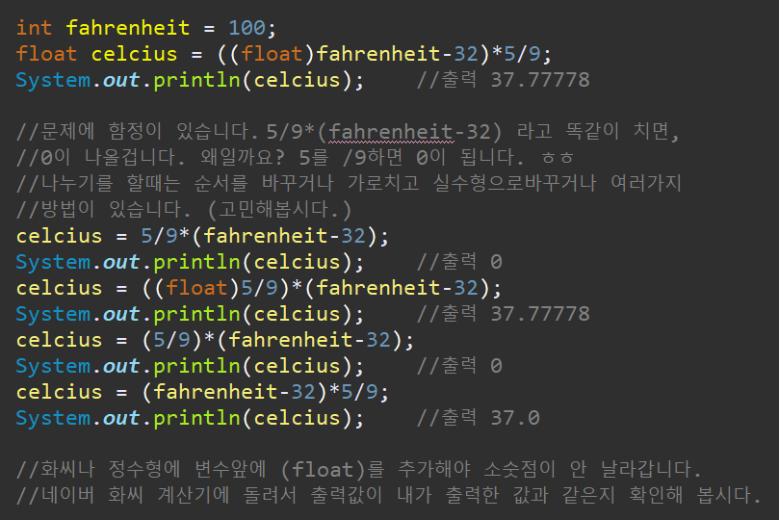
3-7

Slide 9
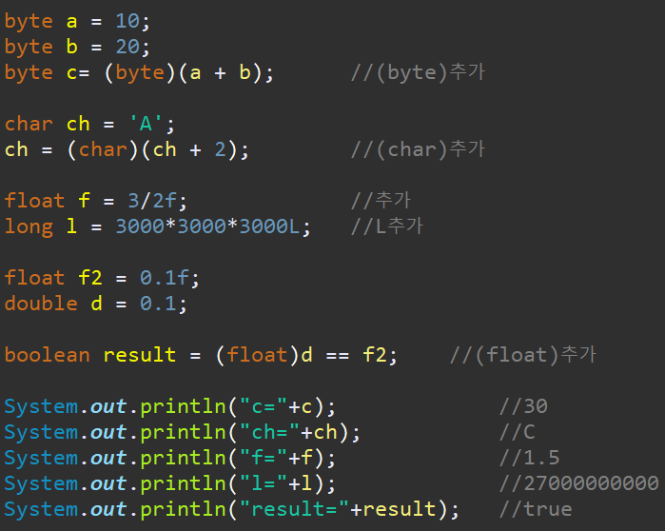
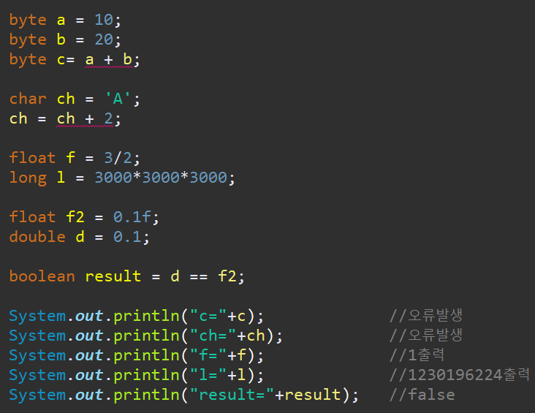
3-8

Slide 10
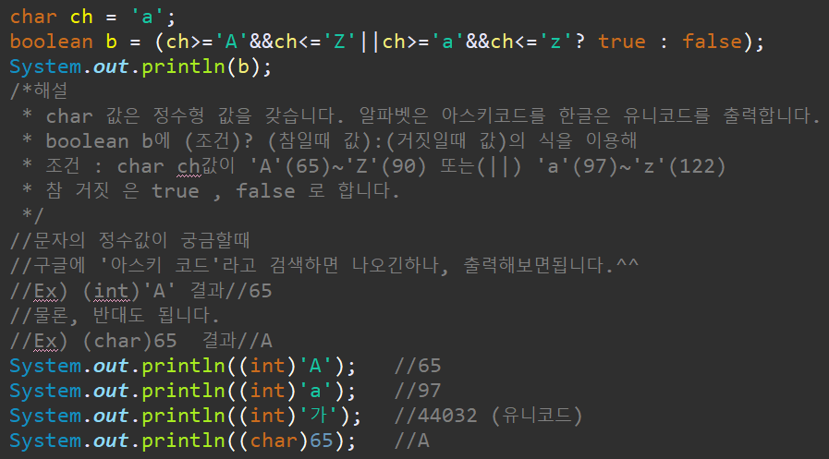
3-9

Slide 11
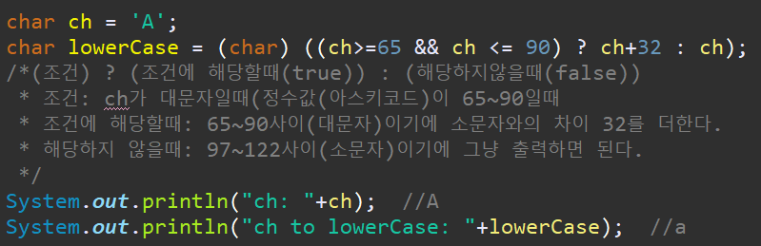
3-10

Slide 12
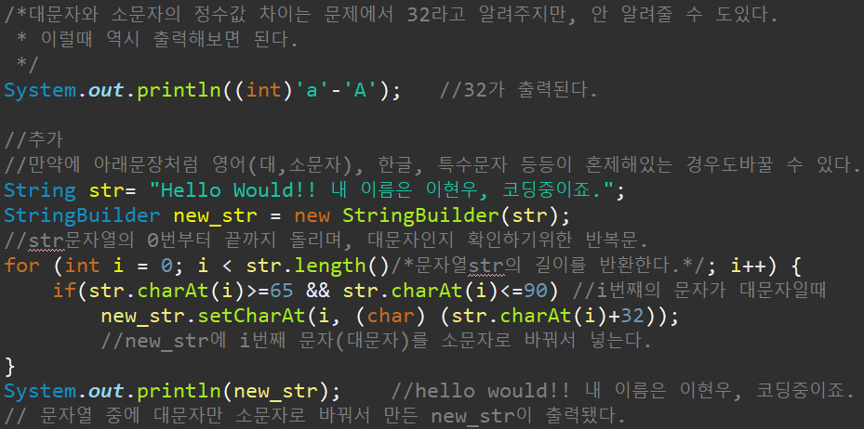
3-10 추가 설명
슬라이드 노트에 스크립트를 복사해 뒀습니다.
(Ctrl A 로 복사 후 붙여넣기, Ctrl Shift F로 자동정렬 몇번 후 Run)
Notes:
//클라스 이름 맞춰서 Run할것!! (Ctrl A 로 복사 후 붙여넣기, Ctrl Shift F로 자동정렬 몇번 후 Run)
public class Study02 {
public static void main(String[] args) {
char ch = 'A';
char lowerCase = (char) ((ch>=65 && ch <= 90) ? ch+32 : ch);
/*(조건) ? (조건에 해당할때(true)) : (해당하지않을때(false))
* 조건: ch가 대문자일때(정수값(아스키코드)이 65~90일때
* 조건에 해당할때: 65~90사이(대문자)이기에 소문자와의 차이 32를 더한다.
* 해당하지 않을때: 97~122사이(소문자)이기에 그냥 출력하면 된다.
*/
System.out.println("ch: "+ch); //A
System.out.println("ch to lowerCase: "+lowerCase); //a
/*대문자와 소문자의 정수값 차이는 문제에서 32라고 알려주지만, 안 알려줄 수 도있다.
* 이럴때 역시 출력해보면 된다.
*/
System.out.println((int)'a'-'A'); //32가 출력된다.
//추가
//만약에 아래문장처럼 영어(대,소문자), 한글, 특수문자 등등이 혼제해있는 경우도바꿀 수 있다.
String str= "Hello Would!! 내 이름은 이현우, 코딩중이죠.";
StringBuilder new_str = new StringBuilder(str);
//str문자열의 0번부터 끝까지 돌리며, 대문자인지 확인하기위한 반복문.
for (int i = 0; i < str.length()/*문자열str의 길이를 반환한다.*/; i++) {
if(str.charAt(i)>=65 && str.charAt(i)<=90) //i번쨰의 문자가 대문자일때
new_str.setCharAt(i, (char) (str.charAt(i)+32));
//new_str에 i번째 문자(대문자)를 소문자로 바꿔서 넣는다.
}
System.out.println(new_str); //hello would!! 내 이름은 이현우, 코딩중이죠.
// 문자열 중에 대문자만 소문자로 바꿔서 만든 new_str이 출력됐다.
}
}

Slide 13


즐코딩 합시다.
(질문은 언제나 환영이에요.)

